Slide 1

Математика -
это дверь и ключ
ко всем наукам
Р. Бэкон

Slide 2
-8; -16; 0; 43; -9; -17;
541; 8; -6; 17

Slide 3
Модуль какого числа больше
-12 или 9
Найдите сумму модулей чисел
- 6 и - 5
Найдите разность модулей чисел
10 и - 4
-12 и 5
-12
11
6
7

Slide 4
Сложение
(+14) + (+6)=
(- 18) + (- 20) =
(+ 75) + (- 45) =
(- 18) + (+ 12) =
двух положительных чисел
двух отрицательных чисел
положительного и отрицательного числа
положительного и отрицательного числа

Slide 5

Тема урока:
Сложение целых чисел

Slide 6
Сложение
(+14) + (+6)=
(- 18) + (- 20) =
(+ 75) + (- 45) =
(- 18) + (+ 12) =
двух положительных чисел
двух отрицательных чисел
положительного и отрицательного числа
положительного и отрицательного числа

Slide 7
Сложение
(+14) + (+6)=
(- 18) + (- 20) =
(+ 75) + (- 45) =
(- 18) + (+ 12) =
двух целых чисел с одинаковыми знаками
двух чисел с разными знаками

Slide 8
На счете мобильного телефона было 0 рублей.
На счете было 0 руб. На счет положили 30 руб., а потом ещё 45 руб. Сколько денег на счете?
На счете было 0 руб. Со счета потратили 80 руб., а потом ещё 30 руб. Сколько денег на счете?
На счете было 0 руб. На счет положили 50 руб., а потратили 35 руб. Сколько денег на счете?
На счете было 0 руб. На счет положили 14 руб., а потратили 36 руб. Сколько денег на счете?

Slide 9
Доход/ расход | Доход/ расход | Итого
+ 30 | + 45 | (+30)+(+45)=+ 75
- 80 | - 30 | (-80)+(-30)=-110
+ 50 | - 35 | (+50)+(-35)=+ 15
+ 14 | - 36 | (+14)+(-36)=- 22

Slide 10

Сложение чисел с одинаковыми знаками | Сложение чисел с разными знаками
6 + 9 =
11 + (-10) =
(-5) + 5 =
-8 + (-7) =
(-12) + 4 =
14 + (-14) =

Slide 11

Физкультминутка
1.Сожмите кисть столько раз, сколько равна
площадь прямоугольника со сторонами 1 см, 3 см.
Ответ: 3 раза.
2. Сделайте вращение туловищем столько раз, сколько равен периметр прямоугольника со сторонами 1см и 2 см.
Ответ: 6 раз
3.Присядьте столько раз, чему будет равен
периметр квадрата со стороной 1 см.
Ответ: 4 раза

Slide 12
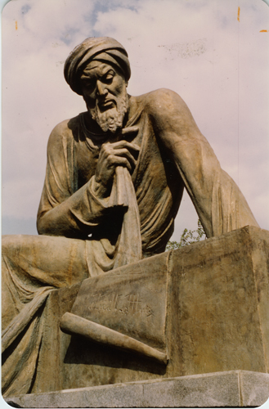
Брахмагупта
(7 век.) индийский математик

Slide 13
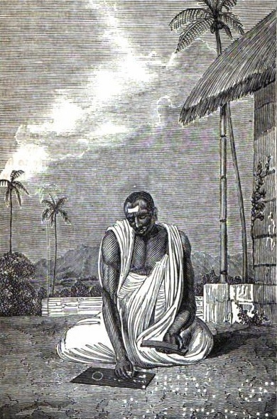
Брахмагупта сформулировал эти правила в 628 году
Из книги Брахмагупты:
«Имущество и имущество есть имущество»
«Сумма двух долгов есть долг»
«Сумма имущества и долга равна их разности»
«Сумма долга и нуля есть долг»
«Сумма имущества и нуля есть имущество»
«Сумма двух нулей есть ноль»
ок. 598—670 г.г.

Slide 14

Задание 1. Заполните пропуски:
1. Чтобы сложить два числа одинаковых знаков, надо сложить их модули и поставить перед суммой знак слагаемых.
2. Чтобы сложить два числа с разными знаками, надо из большего модуля вычесть меньший модуль и перед разностью поставить знак слагаемого с большим модулем.
3. Сумма противоположных чисел равна нулю.

Slide 15
Задание 2.
Вариант 1
Вариант 2
(-1) + 7 =6
- 40 + 6 = - 34
21 + (-1) = 20
19+(-19)= 0
- 59 + 3 = - 56
-12 + 9 = - 3
17 + (-9) = 8
-91 + 8 = -83
-48+48= 0
-1 + 8 = 7

Slide 16
Домашнее задание:
Прочитать п. 2.4 и выучить правила.
Решить № 259, 261

Slide 17
Задание | умею хорошо | Смогу, если немного подскажут | не умею
Я могу сложить два целых числа с одинаковыми знаками
Я могу сложить два целых числа с разными знаками
Я могу сложить два противоположных числа

Slide 18

Спасибо
за
урок!

